Slide 1
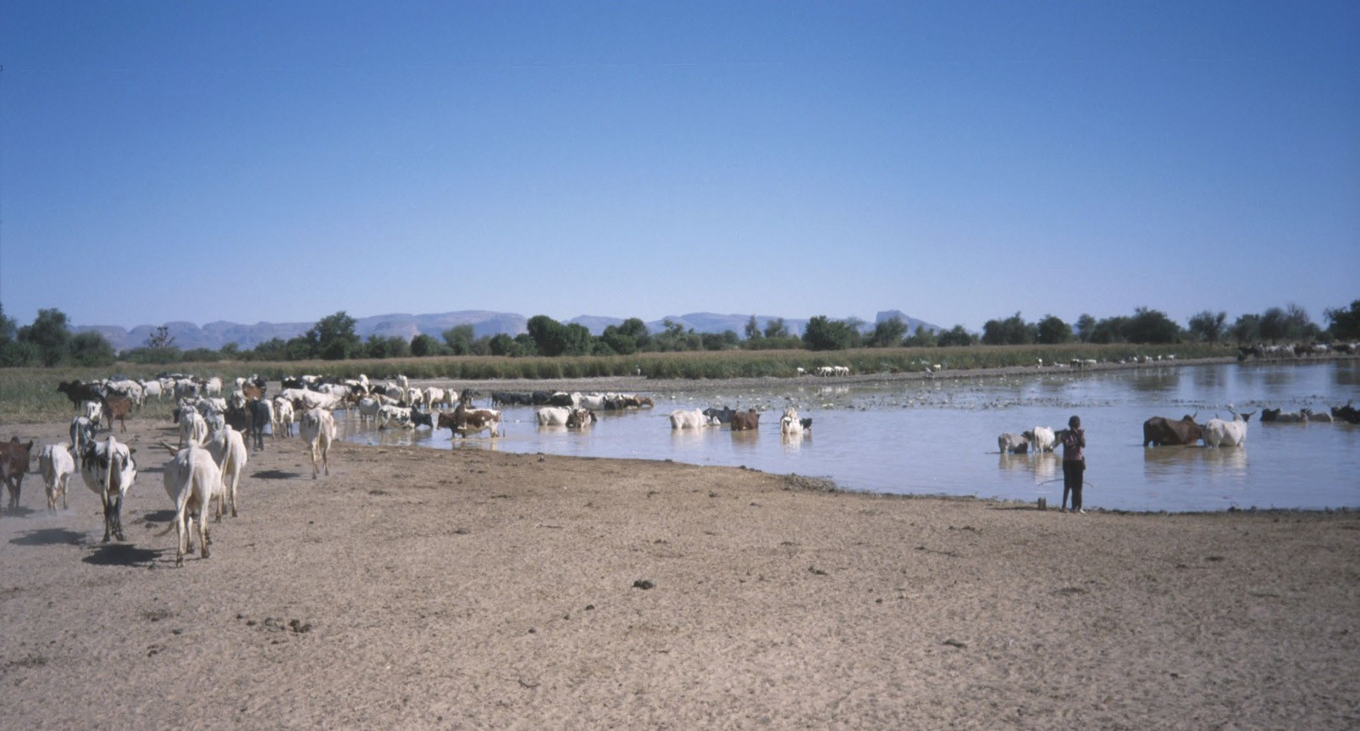
MALI
Ein presentasjon av NMS sitt engasjement i landet
© MORTEN RUUD/NMS

Slide 2
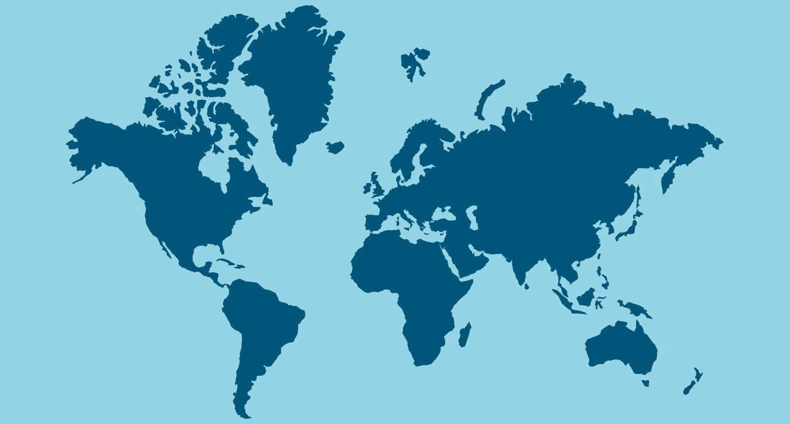
MALI

Slide 3
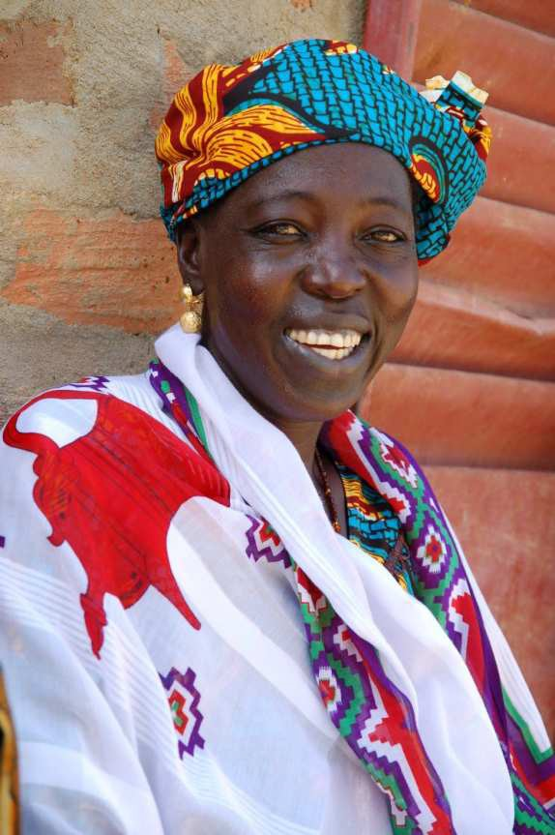
DETTE ER VI MED PÅ:
Kyrkjelydsbygging blant fulaniar
Bibelomsetting til fulani
Bekjempe kjønnslemlesting og barneekteskap
Alternativ inntekt i konfliktområde
©NMS-INFO

Slide 4
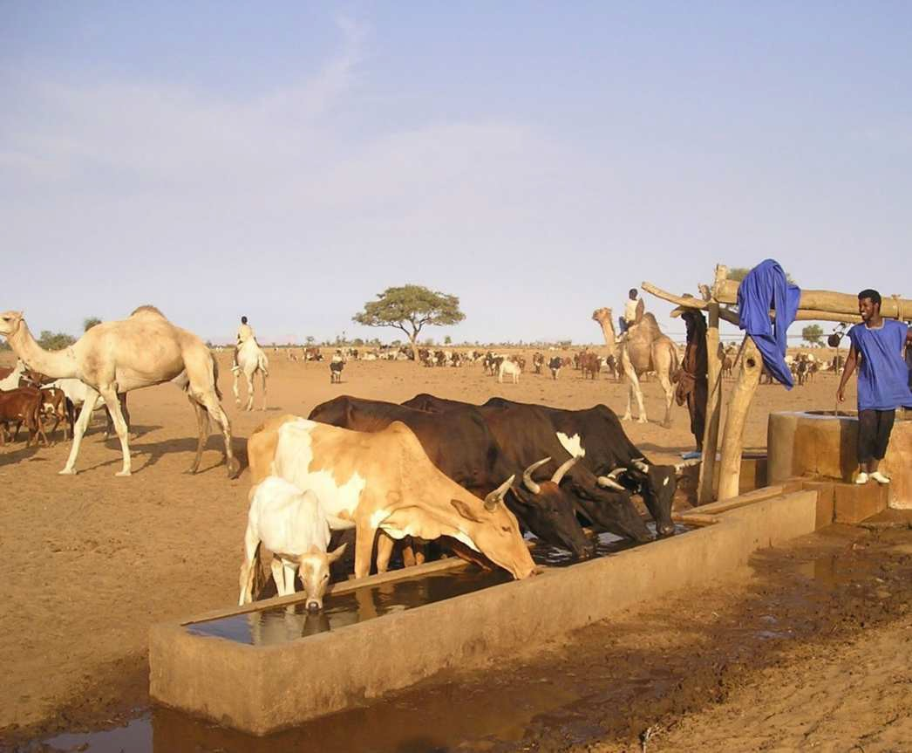
FAKTA OM MALI
20,2 millionar innbyggjarar - 2/3 blir rekna som fattige
Jordbruk sysselset 80 %
94,5 % muslimar 2,4 % kristne
© OLE HARALD NEERGÅRD/NMS

Slide 5
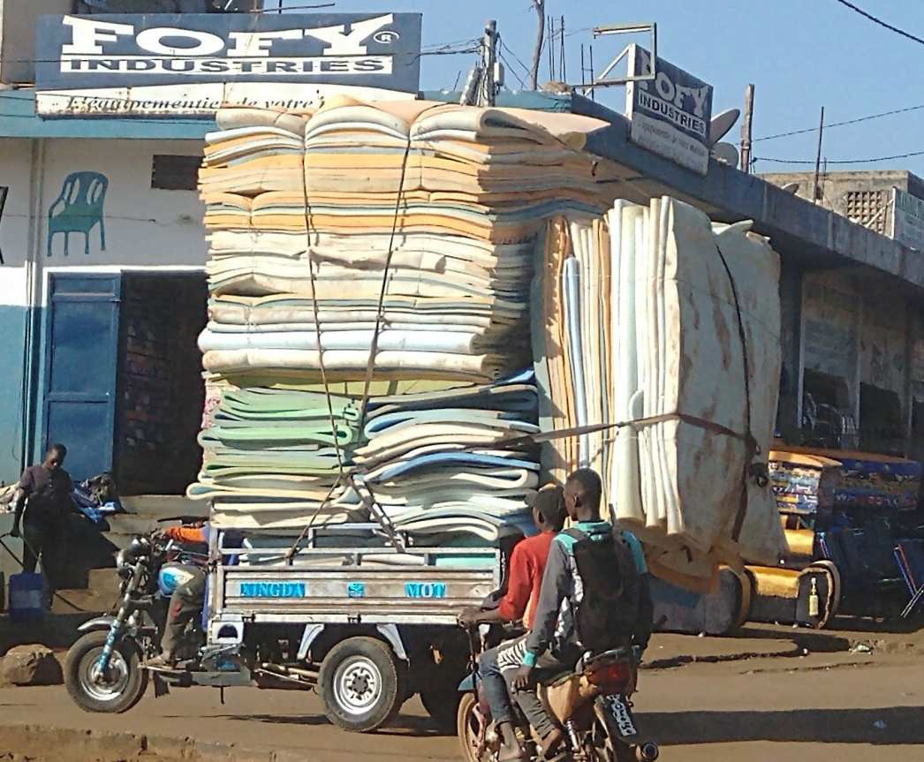
Mali var lenge eit handels- og kultursentrum i Vest-Afrika.
No er Mali eit av dei fattigaste landa i verda.
© ELSE STORAAS VATNE/NMS

Slide 6
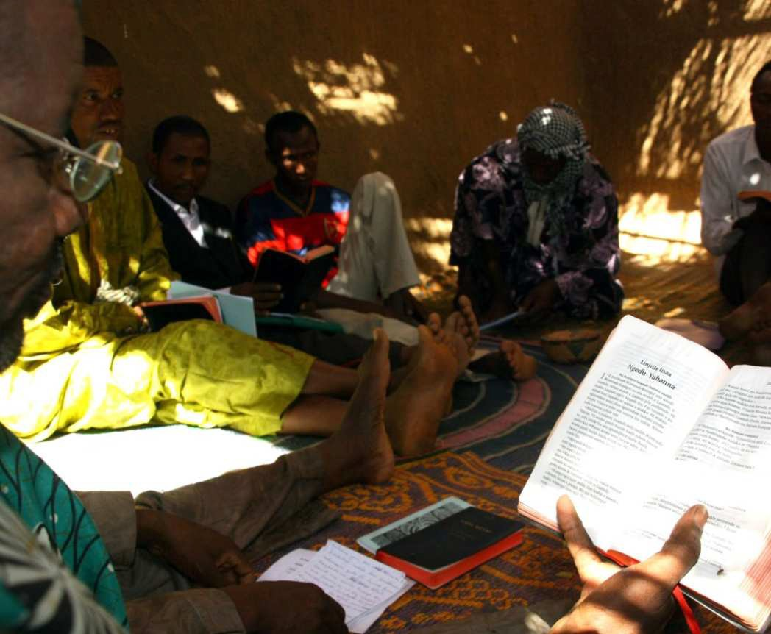
Arbeidsfellesskapet i Mali består av misjonærar
frå Noreg og fleire afrikanske land, samt nasjonale medarbeidarar.
Å byggje relasjonar til enkeltmenneske er viktig.
© STINA NEERGÅRD/NMS

Slide 7
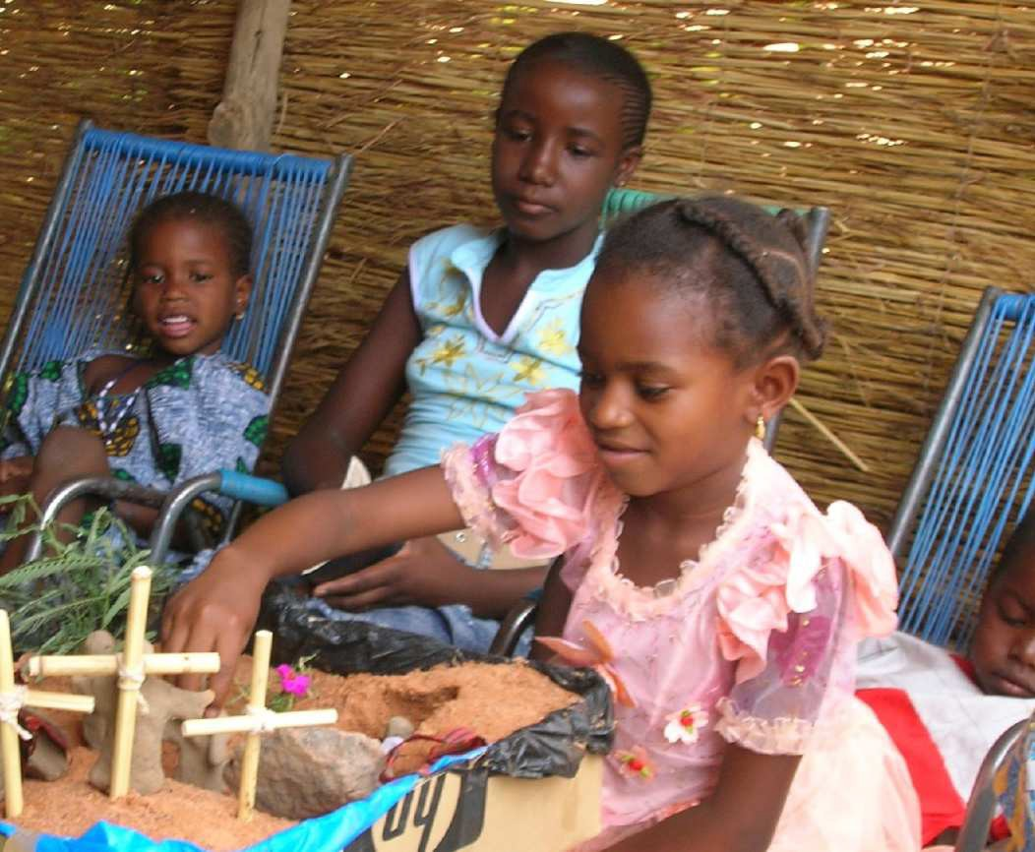
Arbeidet rettar seg i hovudsak mot folkegruppa fulani.
Tre kyrkjelydar møtast jamt til gudsteneste
med søndagsskule
- på fulani.
© STINA NEERGÅRD/NMS

Slide 8
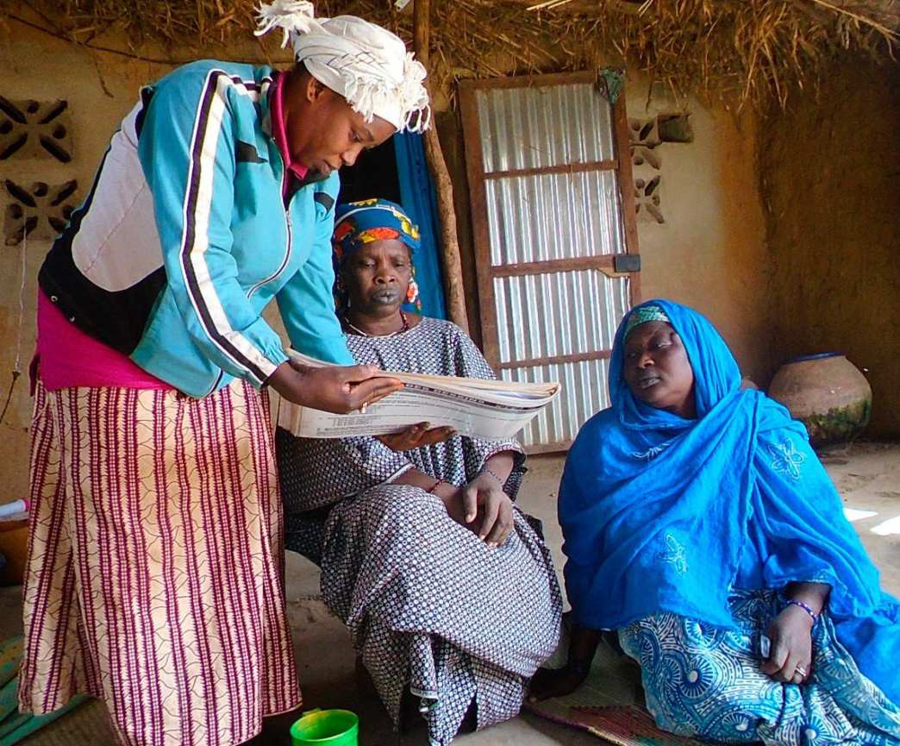
Kykjelydane har også kvinnegrupper, ungdomsgrupper, diakonale tiltak og evangelisering.
© NMS-INFO

Slide 9
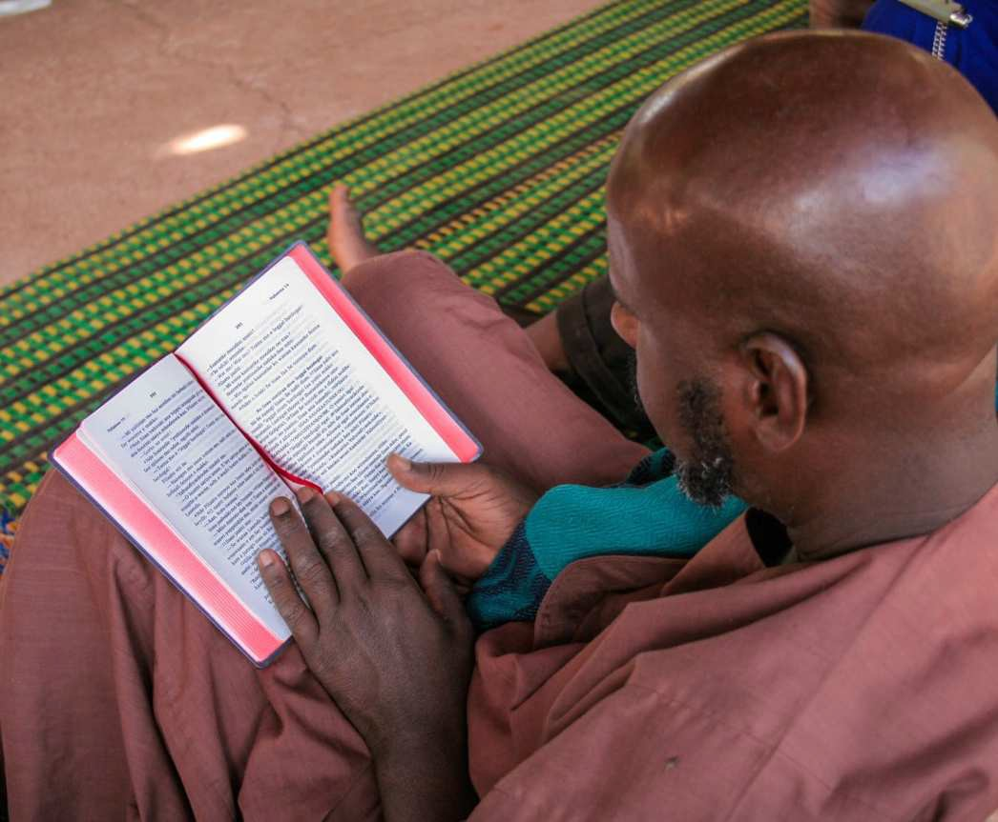
Bibelen blir omsett til fulani.
Det nye testamentet
blei utgitt i 2006.
Det blir jobba med Det gamle testamentet.
© NMS-INFO

Slide 10
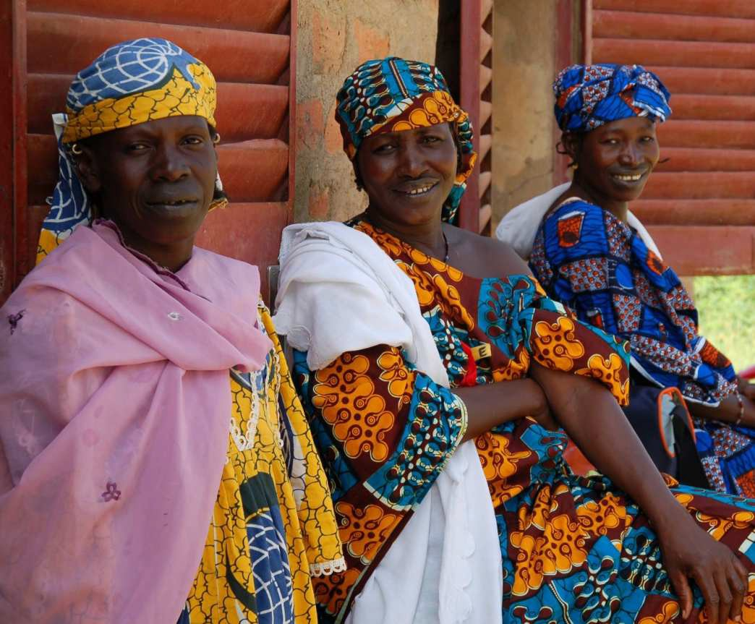
Kampen mot kjønnslemlesting har gitt svært gode resultat.
Innsatsen held fram i stadig nye landsbyar.
© NMS-INFO

Slide 11
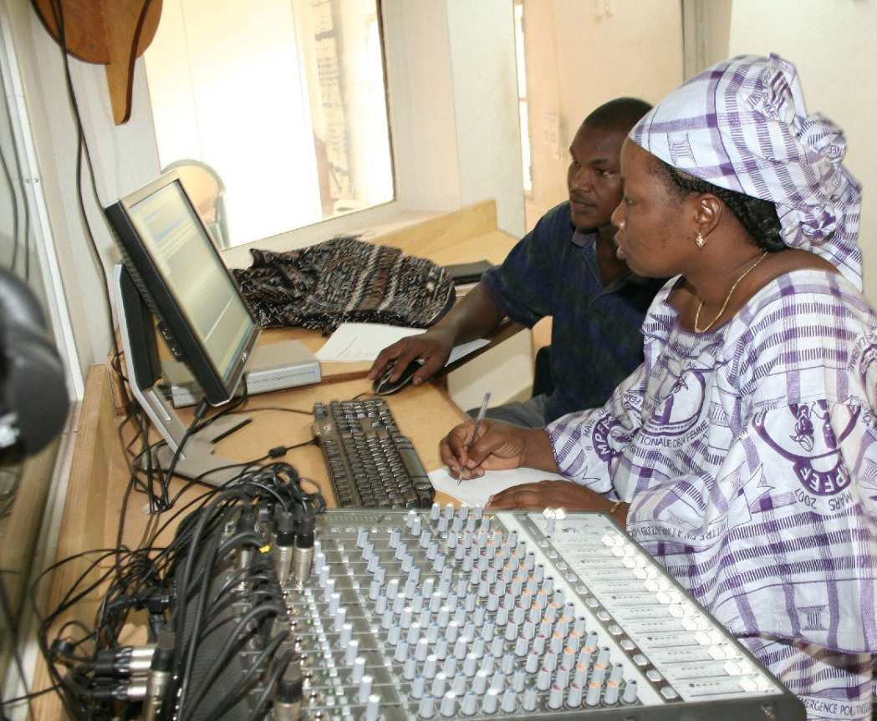
Det blir produsert radioprogram
på fulani.
Programma formidlar både kristen tru og undervising
om andre tema.
© NMS-INFO

Slide 12
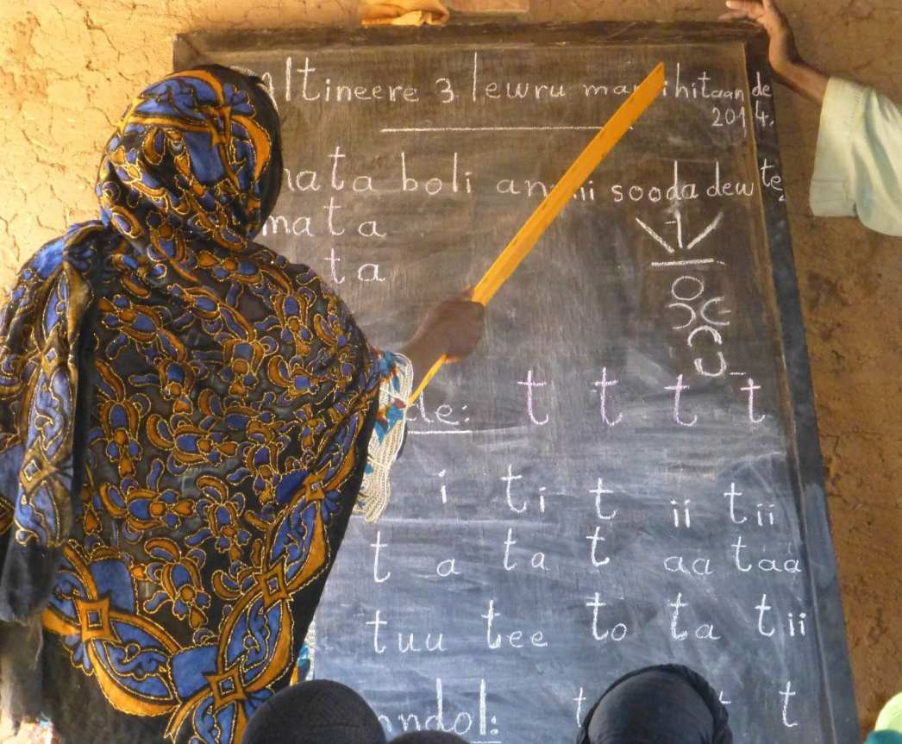
Alfabetisering er viktig for utvikling.
Metoden «Use Your Talents»
er tatt i bruk med stort hell i fleire deler av arbeidet.
© ESPEN SCHIAGER TOPLAND/NMS

Slide 13
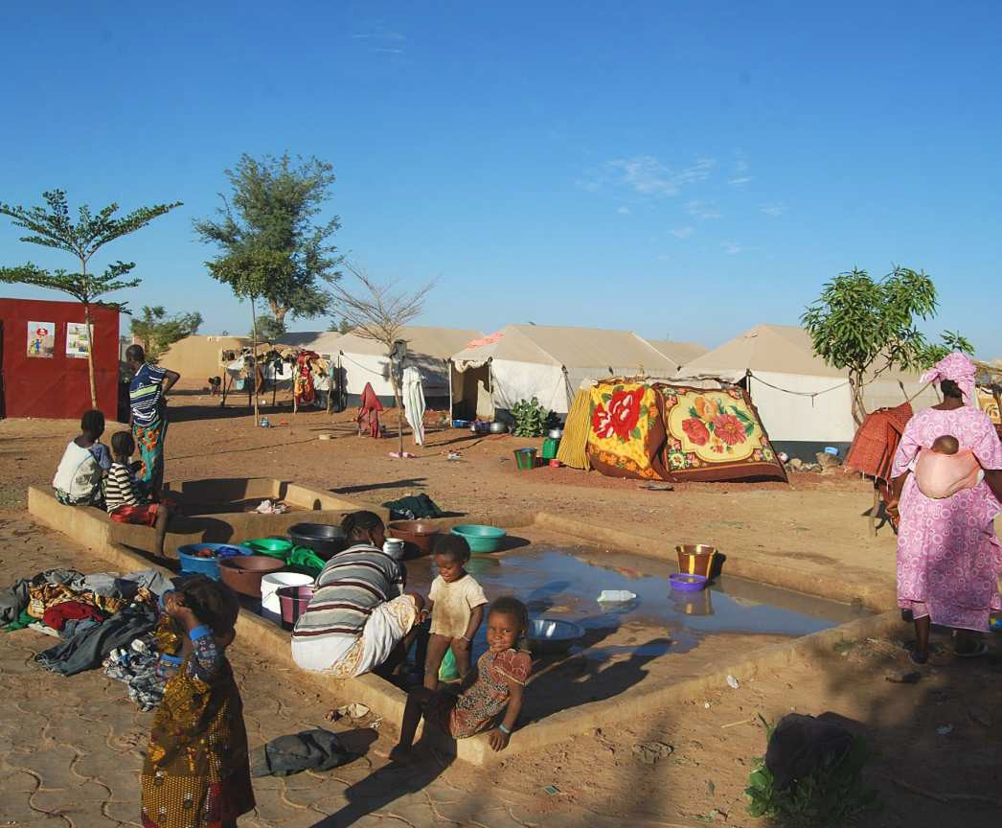
Konflikter og uro har ført til mange internflyktningar i landet.
© ELSE STORAAS VATNE/NMS

Slide 14
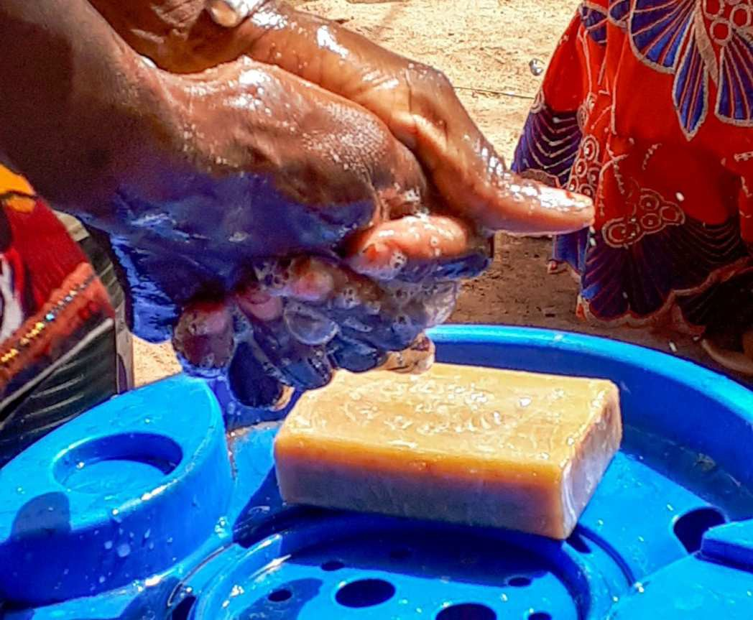
Diakoniarbeidet gir hjelp og støtte
- blant anna ved å byggje vaskestasjonar i flyktningleirane.
© STINA NEERGÅRD/NMS

Slide 15
Finn historiar, blogg og meir informasjon om kyrkjelyden sitt misjonsprosjekt her:
nms.no/finndinmenighet

Slide 16
NMS sin visjon er
EI LEVANDE KYRKJE OVER HEILE JORDA
TAKK for at du er med og bidreg til det!

Slide 17
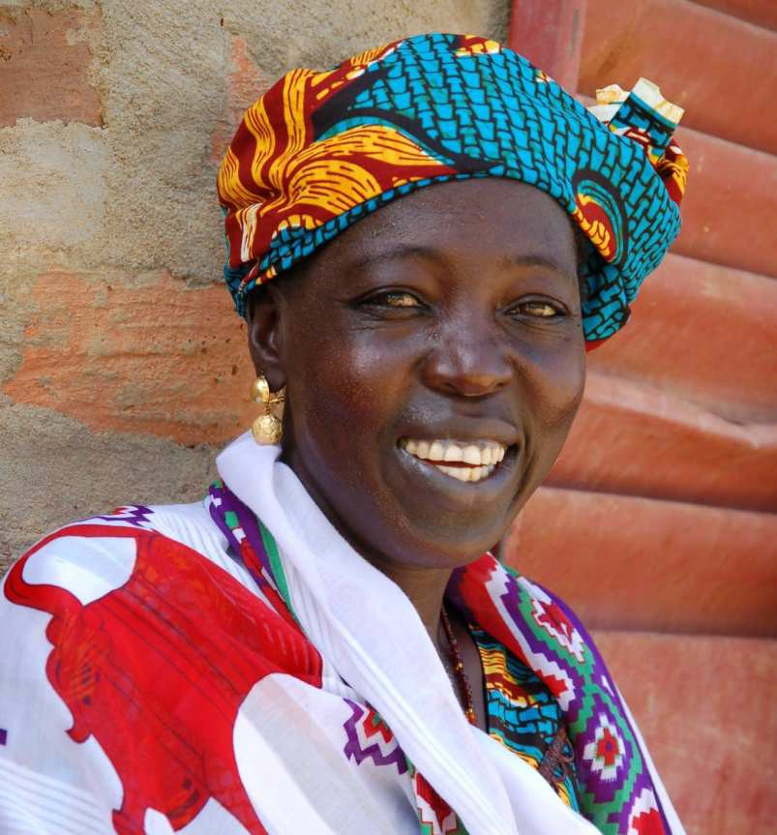
SAMAN
forandrar
VI VERDA!

